Slide 1





국민 여행 데이터를 활용한
머신러닝 분류(Classification)
알고리즘 시각화
세미프로젝트 - 통장잔고2조
민준우 진현준 오준원 천강해 임소혜 박준호
KDT 데이터 분석&엔지니어 취업캠프 32회차

Slide 2


Contents
Introduction
Logistic Regression
Decision Tree
Naive Bayes Classifier
Support Vector Machine
K-Means Clustering
Random Forest
Web Crawling
Linear Regression
시연 영상
KDT 데이터 분석&엔지니어 취업캠프 32회차

Slide 3
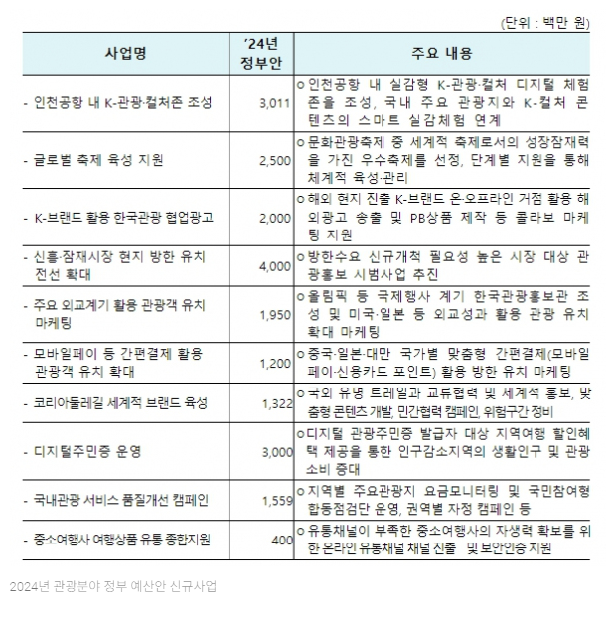
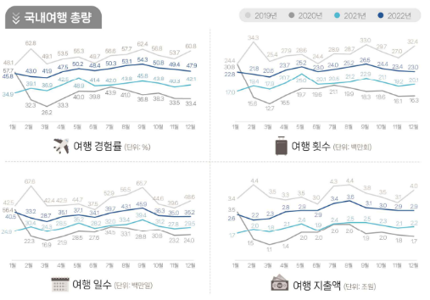
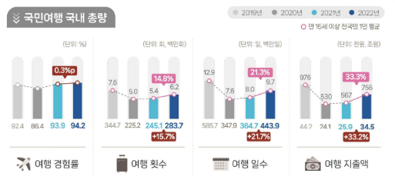
Introduction
KDT 데이터 분석&엔지니어 취업캠프 32회차
Notes:
Feedback: 자료 조사 표만 애니메이션, 애니메이션 한장 씩 보여주는 것. 가운데에 애니메이션이 나와야함. 설명 테두리 처럼 테두리 포함. 그리고 표 사진 적당한 사이즈 및 슬라이드와 밸런스 고려
기획의도 ) 코로나로 침체된 여행산업을 부흥시키기 위해 국민 여행 조사 데이터를 활용하여 다양한 관점에서 여행자의 성향과 특성을 파악하기 위함 - 준우, 준원
이 데이터 활용해서, 분류 알고리즘 활용하여 웹페이지 시각화
본 발표에 들어가기에 앞서 해당 주제 및 데이터 선정 이유에 대해 간략히 소개하겠습니다.
저희 조는 지난 2022년, 코로나에서 일상생활로의 복귀가 본격적으로 시작되는 시기에 대한민국의 관광사업 및 국민 여행 조사에 대해 파악하고자 위 주제를 선정했습니다. 실제로, 한국문화관광연구원에 따르면 2022년도 여행 총 횟수는 약 245만회에서 약 283만회로, 약 14.8%p가 증가했으며, 여행 총 지출액은 25.9조원에서 34.5조원으로 약 33%p가량 증가했음을 확인할 수 있었습니다. 추가로 여행지에서의 활동을 보면, 이를 통해 국내 관광산업이 발전함에 따라 다양한 유형의 여행객이 증가할 것으로 판단하고 위 주제에 대해 분석 및 시각화 작업을 했습니다.
문화체육관광부에서 발표한 2024년 관광 분야 정부 예산안으로 약 1조 3600억 편성했으며, 전년 대비 10.7% 증가한 수치라고 합니다. 앞서 언급했지만, 위 자료들을 통해 더 다양한 유형의 여행객들이 나올것이고, 더 다양한 여행 상품이 나올 수 있을거라는 기대효과를 생각해보았습니다.
저희 조는 한국문화관광연구원에서 공개한 2022년 국민 여행조사 데이터를 바탕으로 진행했습니다. 코로나로 인해 침체되었던 시기 후 1년동안의 관광산업의 흐름에 대해 파악하고 앞으로의 유형 변화를 분석하기 위해 위 데이터를 선정했습니다.
각 조원별로 맡은 머신러닝 기법에 따라 각자의 칼럼을 선정하고, 이에 대해 EDA 및 전처리, 시각화 후 웹 페이지에 구현하는 것으로 마무리를 했으며, 추가적으로 네이버의 웹페이지를 크롤링해 국내 여행지에 대한 추천을 csv파일로 저장하는 순서로 진행했습니다.

Slide 4
Introduction
2022년 국민 여행 조사 데이터 활용
https://know.tour.go.kr/stat/nRawDataDownloadDis19Re.do
머신러닝 분류 (Classification) 알고리즘 적용
지도 학습(Supervised Learning)
비지도학습(Unsupervised Learning)
웹 크롤링(Web Crawling)을 통한 데이터 수집
분류 (Classification) 알고리즘 시각화 웹페이지 구현
KDT 데이터 분석&엔지니어 취업캠프 32회차

Slide 5
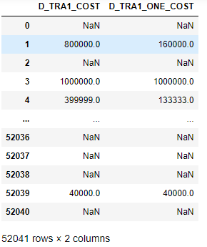
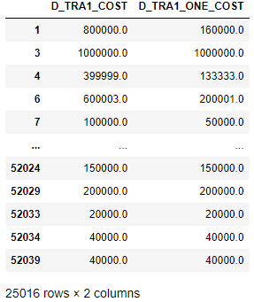
Decision Tree
EDA & Data Processing
Steps:
필요한 컬럼 추출
결측치 제거
데이터 스케일링
Before EDA & Data Processing
After EDA & Data Processing
KDT 데이터 분석&엔지니어 취업캠프 32회차
Notes:
필요한 컬럼 D_TRA1_COST(여행 총 경비), D_TRA1_ONE_COST(1인 지출 비용)을
먼저 추출하였습니다.
그후
왼쪽 이미지는 컬럼 추출은 했으나 결측치를 제거하지 않았을 때의 모습이고
오른쪽 이미지는 결측치를 dropna()를 사용해 결측치를 제거한 모습입니다.

Slide 6
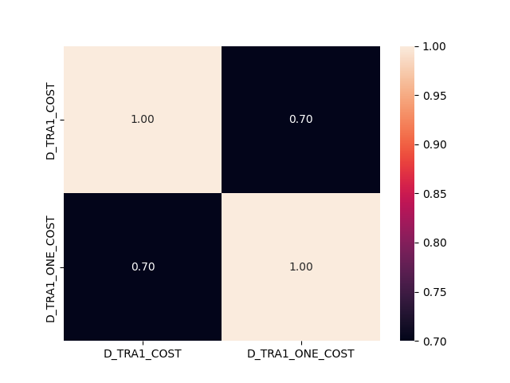
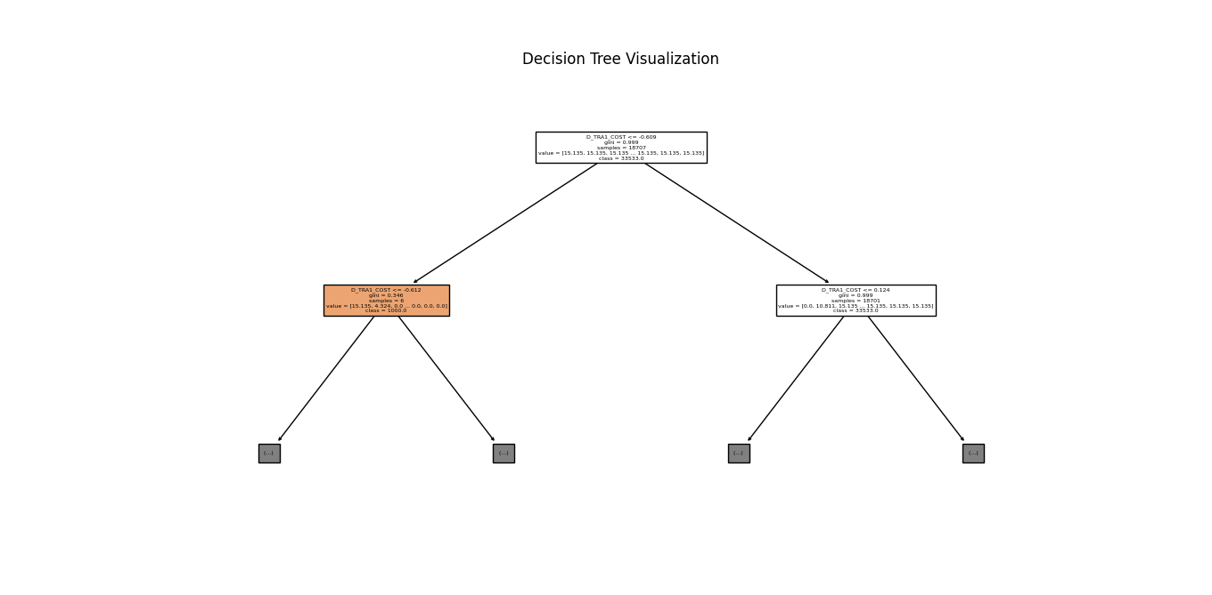
Decision Tree
Graph Visualization
상관계수
D_TRA1_COST
D_TRA1_ONE_COST 간의 Heat map으로 보는 상관관계 : 0.7
DecisionTreeclassifier
범주형(class) 목표 변수를 예측하는데 사용합니다(분류문제)
DecisionTreeRegressor
연속형 값을 예측하는데 사용합니다 (회귀 문제)
KDT 데이터 분석&엔지니어 취업캠프 32회차
Notes:
현재 왼쪽 상단 이미지는 COST와 ONE_COST간의 상관관계를 나타내는 heatmap으로 두 컬럼간의 상관관계는 0.7을 나타내고 있습니다.
그리고 오른쪽 하단 이미지는 잘 보이지는 않겠지만 DecisionTree(의사결정나무)의 Classifier(클래스이퍼)를 사용한 시각화 인데요.
안에는 D_TRA1_COST, gini, samples, value, class가 있는데요
D_TRA1_COST는 여행 총 경비를 의미하며, 노드를 분할하는데 사용되는 특성을 나타내고 있고, gini는 불순도를 나타내며, samples는 샘플의 수를 나타내고 있습니다, 그리고 value는 예측값을 나타내면서 노드의 분할이 얼마나 잘 이루어 졌는지를 레이블로 설정하게 됩니다.
class는 분류 트리에서 사용되면서, 해당 노드에서 가장 많은 클래스 레이블을 나타내며, 이 클래스 레이블은 새로운 데이터 샘플에 대한 예측값으로 사용이 된다고합니다.
여기서 불순도는 노드의 순도를 평가하는 척도인데요, 불순도가 높으면 노드안에 여러종류의 데이터가 섞여 있다는 것을 의미하고, 낮다는 것은 노드가 순수하게 한 종류의 데이터만을 가지고 있는 것을 의미하게 됩니다.
이 데이터는 DecisionTree를 선택하는 과정에서 분류문제를 사용할 때 예시로 들기 위해 가져온 데이터이기에 다음으로 넘어가서.

Slide 7
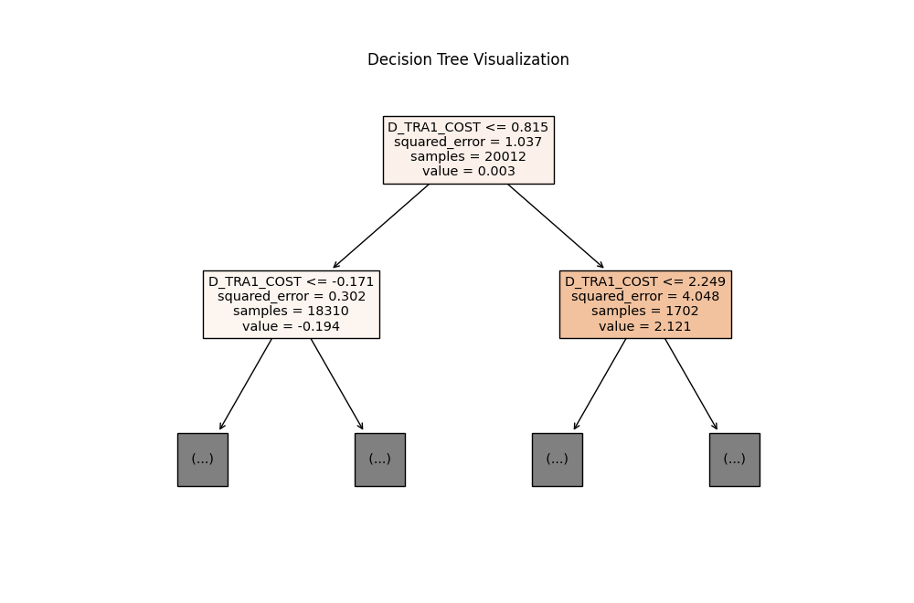
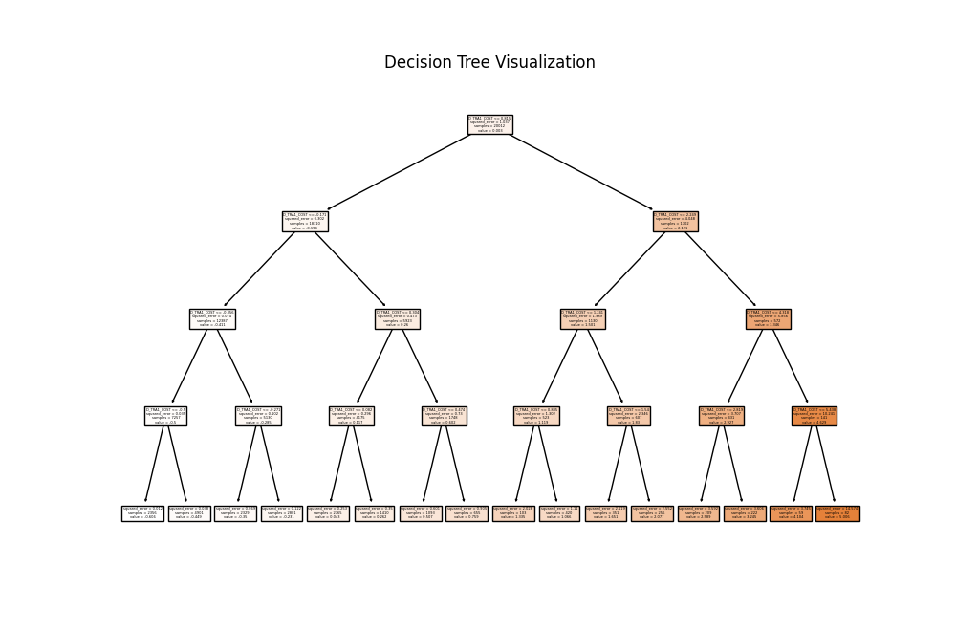
Decision Tree
Graph Visualization
Explanation:
지도학습 (Supervised Learning) 분류 알고리즘
Decision Tree(의사결정트리) 알고리즘 적용
의사결정나무(Decision Tree) 알고리즘은 매우 직관적이고 이해하기 쉬운 머신러닝 알고리즘
일반적으로 복잡한 문제를 해결할 때 간단하게 해결할때 또는 데이터 분류하고 예측하는데 효과적이며 데이터 마이닝에서 자주사용
KDT 데이터 분석&엔지니어 취업캠프 32회차
Notes:
다음 이미지는 Decision Tree Regressoor (디시전 트리 리그레저)를 시각화 한 이미지인데요
아래이미지는 원본이며, 위쪽그림은 max_depth(맥스뎁스)를 이용해 1번만 분할하게 걸어두어 보기 좋게 수정해놓은 이미지 입니다.
이미지를 보시면 각 노드안에 D_TRA1_COST, squared_error, samples, value 가 있는데요.
standardscaler를 거쳐 D_TRA1_COST 와 value 는표준화된 상태에서 진행이 되고 있습니다
D_TRA1_COST 는 노드를 나누는 기준이 되는 변수이고, MSE, MAE가 가장 낮아지는 값을 기준으로 잡습니다
그리고 여기서는 표준화(standardscaler)작업을 거친 ‘여행 총 경비’ 의 값이 됩니다.
squared_error 는 예측 오차를 나타내는 값이며, 오차를 최소화 하는 방향으로 트리를 분할합니다. samples 는 노드에 속하는 데이터의 개수를 나타냅니다. value 는 해당 노드에서의 예측값을 나타내고, 해당노드에 속하는 타겟 변수의 평균값으로 설정이 되는데 여기서는 표준화(standardscaler)작업을 거친 ‘1인 지출 비용’의 값이 됩니다.
여기서 루트노드의 값을 들여다보면 D_TRA1_COST는 0.815, squared_error는 1.037, samples는 20012, value는 0.003 이라고 되어있는데요 이러한 값을 설명하면. ‘여행 총 경비’(D_TRA1_COST)의 값은 0.815 이며, ‘1인 지출 비용’(value)의 값은 0.003, 예측 오차값은 1.037에 20012개의 샘플을 가지고있는 것입니다.
이제 여기서 D_TRA1_COST(여행 총 경비)가 루트에 0.815 보다 작은 값은 왼쪽, D_TRA1_COST(여행 총 경비)가 0.815보다 큰 값은 오른쪽으로 이동하게 됩니다.
이렇게 D_TRA1_COST 와 value의 값이 왼쪽으로 가면서 D_TRA1_COST는 -0.171이 기준이 되었고 value는 -0.194가 되어 값이 줄었는데요. D_TRA1_COST의 기준값은 0.815(루트노드) 에서 -0.171로 줄어든 모습을 보이고, value또한 0.003 에서 -0.194로 줄어든 모습을 보이고 있습니다.
여행총 경비인 D_TRA1_COST와 1인지출 비용인 value가 왼쪽노드로 이동하며 줄었는데요, 여행 총 경비가 줄을때 1인 지출 비용도 같이 줄어들었고, 오른쪽노드로 이동할때 D_TRA1_COST(여행 총 경비), value(1인 지출 비용)의 값이 둘다 오르는 모습을 보입니다.
그래서 여행 총 경비의 값이 오르면 1인 지출 비용도 같이 오르고 여행 총 경비의 값이 작아지면 1인 지출 비용도 작아지는
모습으로 여행 총 경비가 1인 지출 비용에 영향을 미치는 과정을 알 수 있었습니다

Slide 8
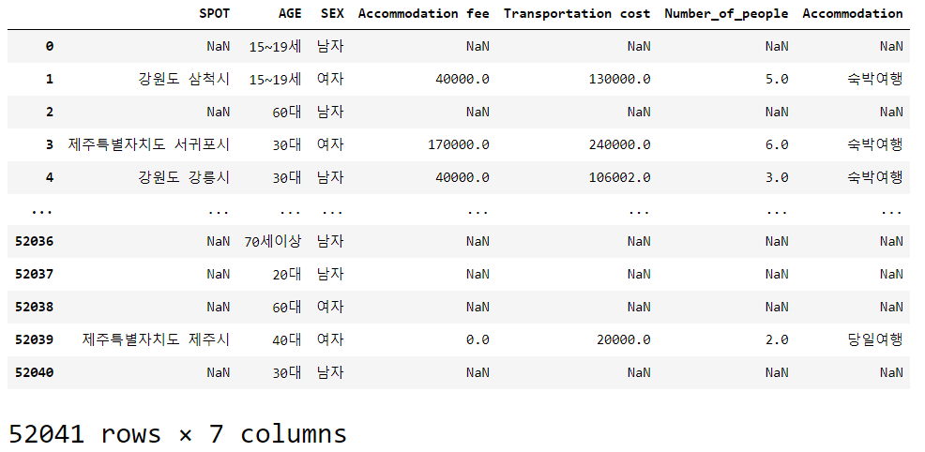
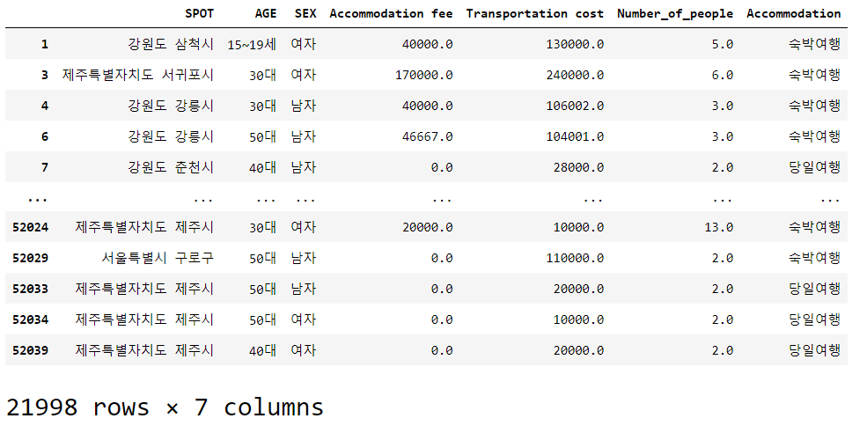
Support Vector Machine
EDA & Data Processing
Before EDA & Data Processing
Steps:
결측치 제거
편중된 데이터에 대한 카테고라이징
필요한 칼럼 추출
칼럼명 변경
레이블인코딩
After EDA & Data Processing
KDT 데이터 분석&엔지니어 취업캠프 32회차
Notes:
왼쪽 이미지는 컬럼추출을 한 후에, 결측치 제거, 스케일링 작업을 걸치지않은 상태라 null값이 많이 보이는 모습이고요,
오른쪽 이미지는 결측치를 dropna()를 사용해 결측치를 제거한 모습입니다.

Slide 9
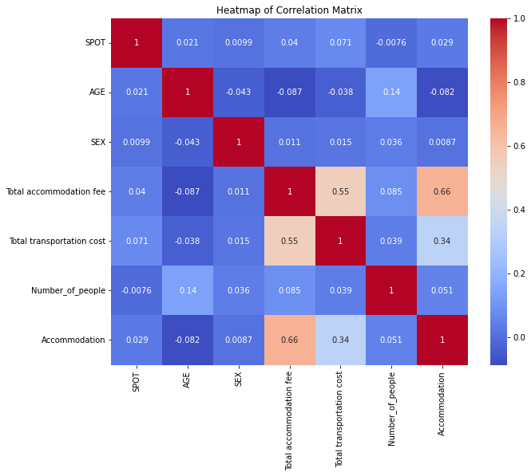
Support Vector Machine
Graph Visualization
Explanation:
6개 칼럼
SPOT(관광지)
AGE(나이)
SEX(성별)
Total Accommodation fee(총 숙박비)
Total transportation cost(총 교통비)
Number_of_people (동행인수) 에 따른
Accommodation(숙박)과의 상관관계를
히트맵으로 먼저 조사 후
비교적 상관관계가
높은 칼럼을 뽑아
그에 따른 여행 형태 분류
(숙박여행인지 당일여행인지)
KDT 데이터 분석&엔지니어 취업캠프 32회차
Notes:
변수 6가지 SPOT(관광지) AGE(나이), SEX(성별), Total Accommodation fee(총 숙박비), Total transportation cost(총 교통비), Number_of_people (동행인수) 에 따른 Accommodation(숙박)과 상관관계를 히트맵으로 먼저 조사 한 후
비교적 상관관계가 높은 칼럼을 뽑아 그에 따른 여행 형태(숙박여행인지 당일여행인지) 를 분류하여 학습을 진행하였습니다.

Slide 10
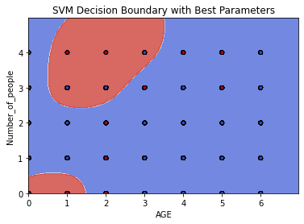
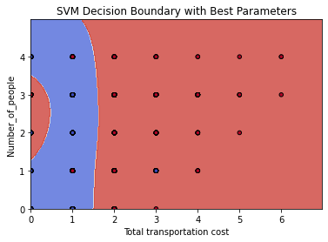
Support Vector Machine
Graph Visualization
숙박
Explanation:
동행인수(People) - 나이(AGE)에 따른 여행 형태 (숙박 / 당일)
20대, 30대 이면서 인원수가
많아질수록 숙박을 많이 하는 것으로 보임
동행인수(People) - 총교통비(transportation cost) 에
따른 여행형태 ( 숙박 /당일)
인원수가 많고 교통비를 많이 쓸수록 숙박을 많이 하는 형태를 보임
당일
숙박
당일
선형 모델이 아닌
RBF 커널 방식 활용
KDT 데이터 분석&엔지니어 취업캠프 32회차
Notes:
Support vector machine 의 경우 선형적으로 잘 분리가 되지 않아 비선형 분류 방식인 RBF 커널 방식을 활용하였습니다.
첫번째 그래프의 경우 동행인수와 나이에 따른 숙박여부를 보여주고 있습니다. 20,30 이면서 인원수가 많아질 수록 숙박을 많이 하는 모습을 보입니다
두번째 그래프의 경우 동행인 수와 총 교통비에 따른 여행형태를 그래프로

Slide 11
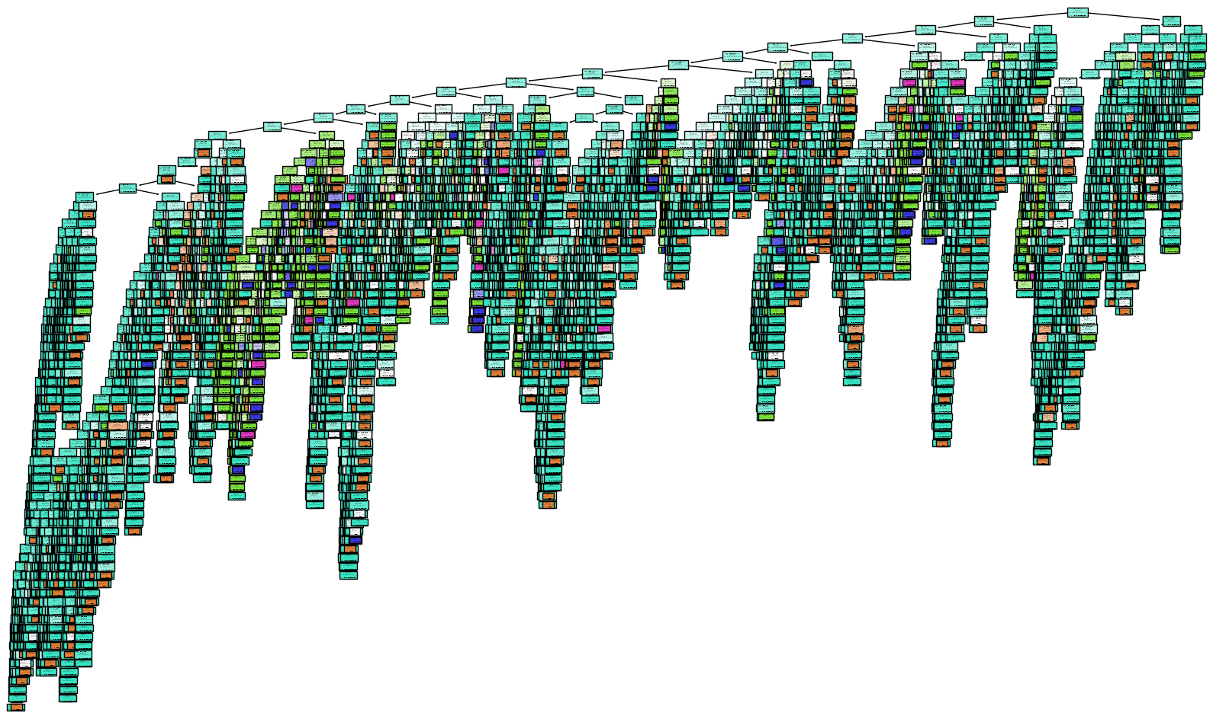
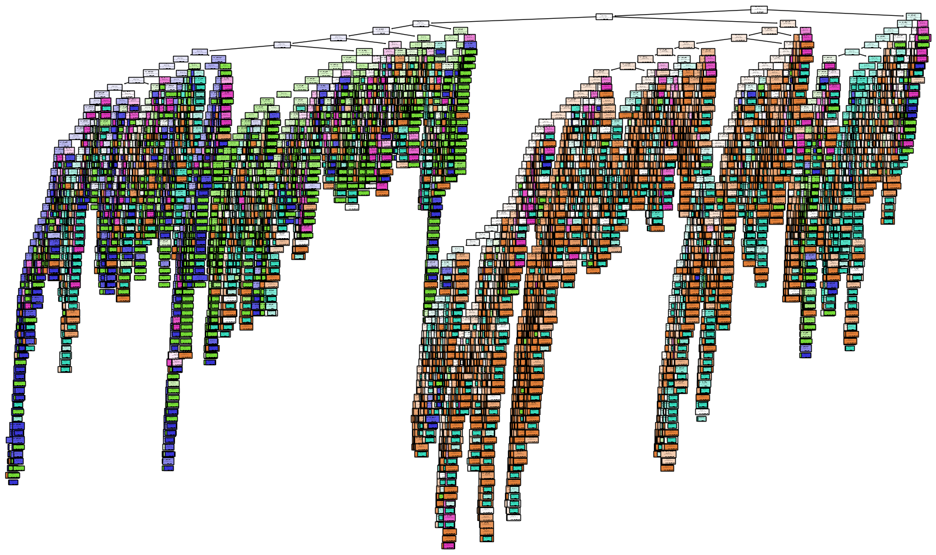
RandomForest
Graph Visualization
Explanation:
지도학습 (Supervised Learning) 분류 알고리즘
다수의 결정 트리들을 배깅기법을 사용해 학습시키고 예측을 실행하는 앙상블 기법
Purpose
여행유형 예측을 통해 여행지의 인프라구축에 도움을 주기위한 목적
Expected effect
지역경제 활성화
자원의 효율적 활용
KDT 데이터 분석&엔지니어 취업캠프 32회차
Notes:
** 여기서는 랜덤포레스트의 전반적인 설명을 짧게 해주시면 될것 같습니다.
** 자세한 내용은
분류모델의 랜덤포레스트는 Bootstrap 샘플을 이용해 여러개의 랜덤한 트리를 생성하여 각 트리들이 예측한 확률중 높은 확률을 가진 클래스가 예측값이 됨
기대효과
지역경제활성화
여행자들이 어떤 목적으로 여행지를 방문했는지를 예측함으로써 해당 지역의 관광자원, 여행유형에 따른 인프라를 구축함으로써
지역내의 소상공인들에게 경제적 이익과 일자리 창출에 도움을 줄 수있음
자원의 효율적 활용
여행 유형에따라 어떤 인프라가 필요한지 파악 할 수 있기 때문에 자원의 효율적인 활용이 가능하며 예산이안 자원의 낭비를 최소화 할 수 있음
1. 랜덤 포레스트란?
다수의 결정 트리들을 배깅기법을 사용해 학습시키고 예측을 실행하는 앙상블 기법
모델의 편향을 증가시켜 과대 적합의 위험을 감소시킴
다양한 분야에서 비교적 좋은 성능을 보여줌
2. 특징무작위로 선택된 일부 특징만 고려하여 트리를 분할해 서로 조금씩 다른 트리 생성 → 트리들 사이의 상관관계를 줄이고, 모델의 다양성을 증가시켜 일반화 성능을 향상시킴 → 노이즈가 포함된 데이터에 대해서 강인성이 높아짐
3. 랜덤포레스트의 주요 과정
데이터의 부스트 스트랩 샘플 생성
생성할 트리 개수 지정
랜덤한 트리 생성
트리를 만들 때 사용하는 데이터 포인트를 무작위로 선택
노드에 대한 분기(질문)를 결정할 때 사용하는 특성을 무작위로 선택
핵심 매개변수 : 후보 특성의 최대 추출개수(Max Feature) Max Feature을 설정하게되면 그 한도 내에서 최적의 분기를 결정하게됨 즉, 최대 추출 개수가 크면 각 트리들은 서로 비슷해지고, 가장 중요한 특성을 이용해 데이터에 잘 맞추려고 할 것이고 반대로 개수를 작게하면 각 트리들이 달라지고, 데이터에 맞추기위해 깊이가 깊어지게 됨
기초 분류기(트리)의 예측결과를 하나의 분류기(랜덤 포레스트)로 결합
회귀 : 예측들의 평균으로 최종 예측
분류 : 각 트리들이 예측한 확률을 클래스별로 평균내어 가장 높은 확률을 가징 클래스가 예측값이 됨
3. 장점
랜덤 포레스트는 단일한 결정 트리보다 일반적으로 높은 예측 성능을 보임
특성 중요도를 제공 → 주요 특성을 확인하고, 특성 선택을 수행할 수 있음 clf.feature_importances_
노이즈에 대한 강인성
병렬 처리 → 대용량 데이터에 적합
4. 단점
예측 해석의 어려움
여러 개의 결정 트리를 학습하고 예측에 사용하므로, 결정 트리 하나를 학습하는 것보다 더 많은 계산 비용이 필요
결정 경계가 축에 수직이므로, 복잡한 결정 경계를 만드는 데 한계가 있음
무작위이기 문에 특성변수(Random state)를 지정해주지 않으면 항상 조금씩 다른결과가 나옴

Slide 12
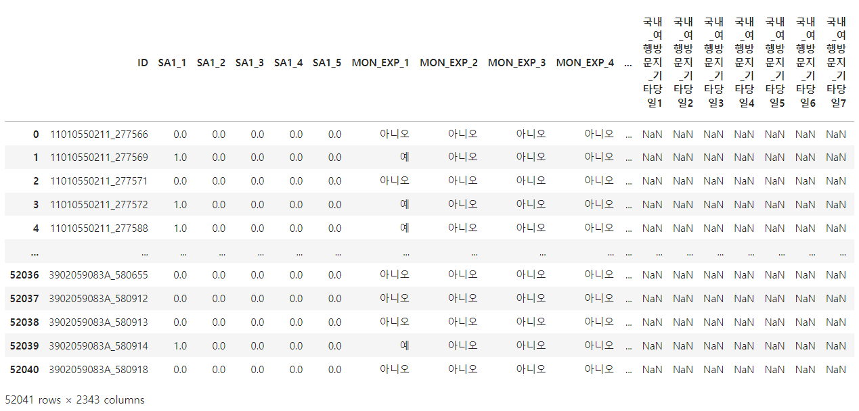
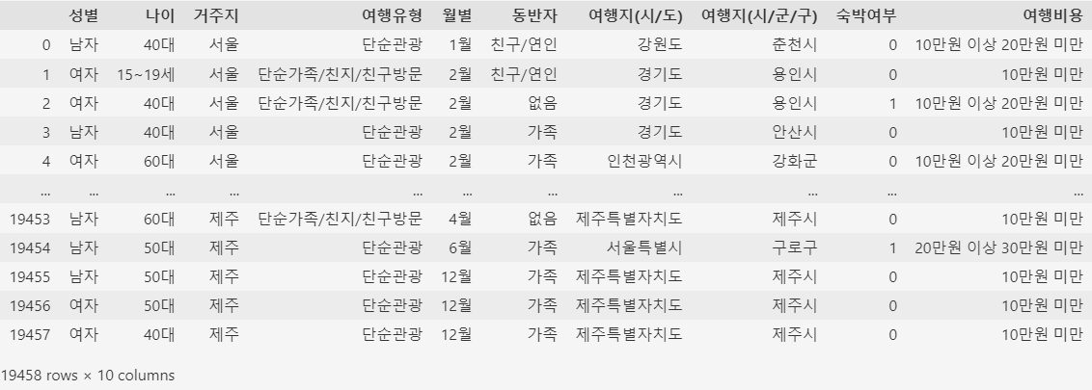
RandomForest
EDA & Data Processing
Steps:
컬럼선택 후 결측치제거
컬럼선택 후 결측치제거
연관성있는 컬럼에 대한 병합, 생성
편중된 데이터에 대한
카테고라이징
활용할 최종 컬럼 선택
Before EDA & Data Processing
After EDA & Data Processing
KDT 데이터 분석&엔지니어 취업캠프 32회차
Notes:
여행유형(target) 컬럼의 결측치 제거: dropna
연관성 있는컬럼에 대한 병합
방문지역과 숙박지역을 병합하여 여행지로 병합하고, 세분화된 분류를 위해 여행지(시/도)와 여행지(시/군/구)로 나눔
동반자 유형컬럼들A7B_1(가족) A7B_2(친척) A7B_3(친구,연인) A7B_4(동료) A7B_5(친목단체) A7B_6(학교단체) A7B_7(기타)들 중복데이터 제거 후 동반자 컬럼으로 병합
방문지역과 숙박지역, 여행일수를 교차확인후 숙박여부칼럼 생성
여행비용의 데이터 편중에 대한 부분을 카테고라이징을 통해 해결

Slide 13
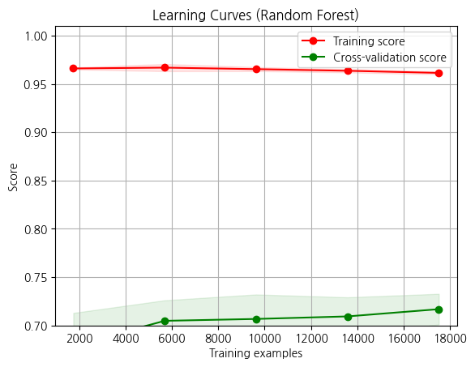
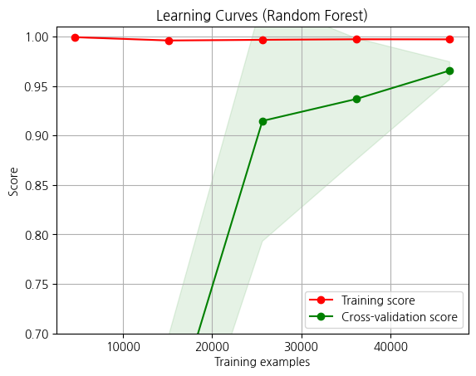
RandomForest
Graph Visualization
Explanation :
원핫인코딩 적용
Train_set 80%,
Test_set 20%로 훈련
RandomSerchCV를 이용한
하이퍼파라미터 도출
※ 모델 정확도 상승
KDT 데이터 분석&엔지니어 취업캠프 32회차
Notes:
여행유형 예측을 위한 분류모델이기 때문에 범주형 데이터에 적합한 원핫 인코딩을 적용시킴
검증을위해 Train set과 Test set으로 나눔
RandomSearchCV를 이용해 하이퍼 파라미터 도출 : 생성된 트리갯수 490, max_features 10, 부트스트랩 적용(True)
구체적으로 사용된 파라미터
{'n_estimators': 490, 'min_samples_split': 5, 'min_samples_leaf': 1, 'max_features': 10, 'max_depth': None, 'criterion': 'gini', 'bootstrap': True}
'n_estimators' : 생성할 트리개수
'min_samples_split' : 노드 분할 최소샘플수
'min_samples_leaf' : 리프노드가 되기위해 필요한 최소 샘플 수
'max_features' : 트리에서 고려할 특성의 최대 개수
'max_depth' : 최대 깊이 제한
'criterion' : 분할 품질 측정함수
'bootstrap' : 부트스트랩 샘플링 사용여부
아래 두번째 유형의 그래프는 랜덤포레스트의 학습곡선
빨간선이 훈련점수, 파란선이 교차검증 점수
채색된 영역이 각 점수의 표준편차
훈련점수와 교차검증 점수의 차이가 크면 학습데이터에 높은 성능을 보이지만 다른 데이터에 대해 성능이 저하 될 수 있음
차이가 작으면 학습데이터에 대해 일관된 성능을 보이며 다른 데이터에 대해서도 비슷한 성능을 기대할 수 있음(일반화능력이 높다)

Slide 14
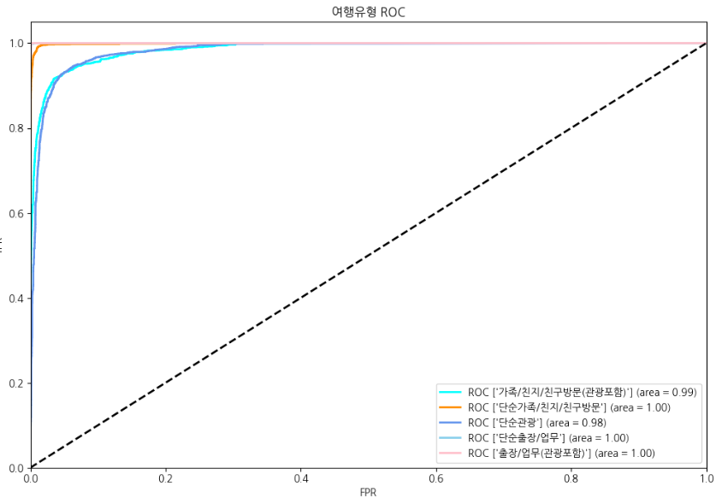
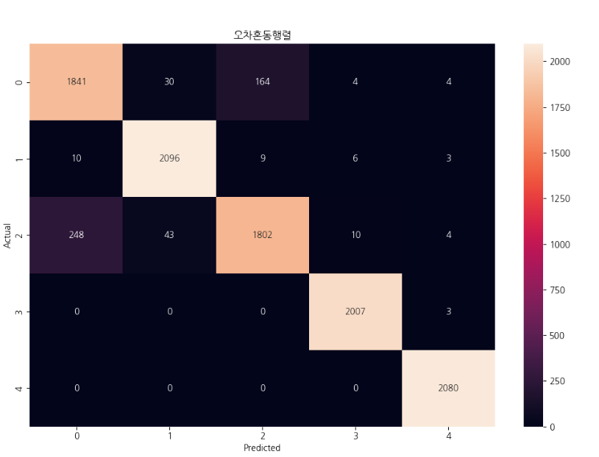
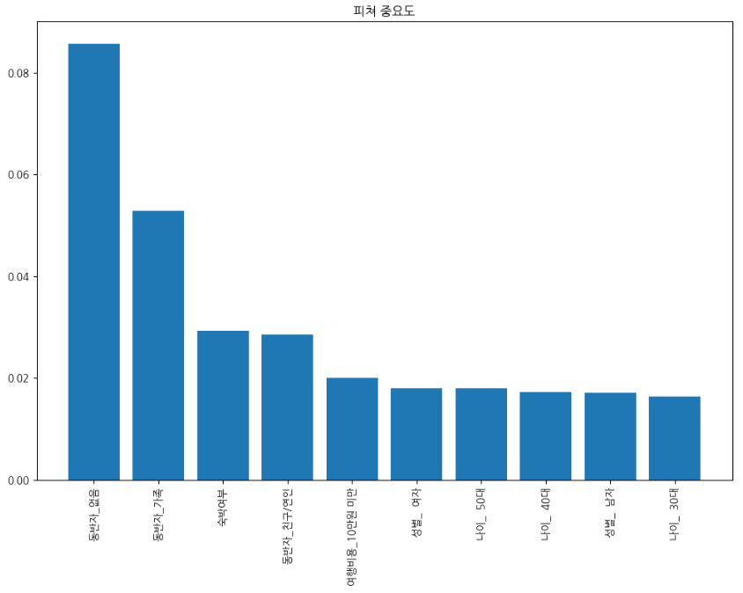
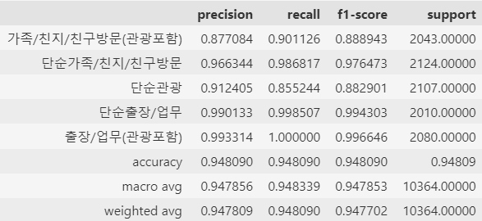
RandomForest
Graph Visualization
Explanation :
ROC곡선과 오차혼동행렬 성능평가
여행유형예측에 가장 영향을
미치는요인
약 95%의 정확도로 여행유형 예측가능
KDT 데이터 분석&엔지니어 취업캠프 32회차
Notes:
ROC 곡선과 오차 혼동 행렬 그래프
혼동행렬 그래프 왼쪽위에서 내려오는 대각선이 하얀색에 가까울 수록 성능이 좋음
ROC그래프 왼쪽 위로 곡선이 붙을수록 성능이 좋음
다음 그래프는 랜덤포레스트에서 여행 예측유형에 영향을 많이 미치는 요인 Top10
그 표이미지는 성능레포트

Slide 15
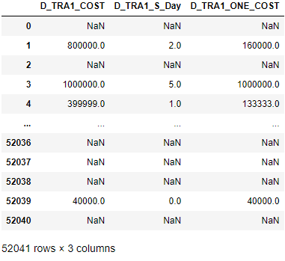
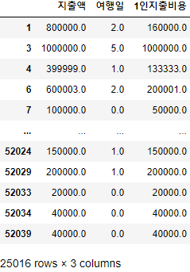
Linear Regression
EDA & Data Processing
Steps:
[D_TRA1_COST, D_TRA1_S_Day, D_TRA1_DNE_COST] 컬럼 명을
[지출액, 여행일, 1인지출비용]
로 변경
NaN 값을 제거하여 하여 결측치 제거
25016row * 3 columns 사용
Before EDA & Data Processing
After EDA & Data Processing
KDT 데이터 분석&엔지니어 취업캠프 32회차
Notes:
데이터 EDA전 문자열 데이터와 NaN값 이 다수 포함되어 있어
인코딩 후 여행유형은 불리언타입으로, 여행지는 숫자형 데이터로 변환하여 데이터셋을 구성.

Slide 16
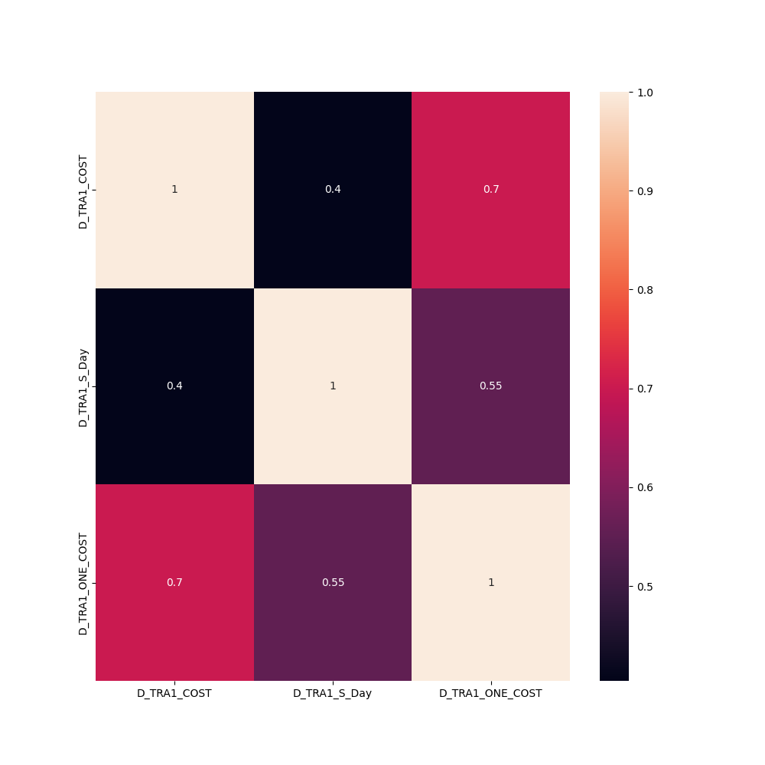
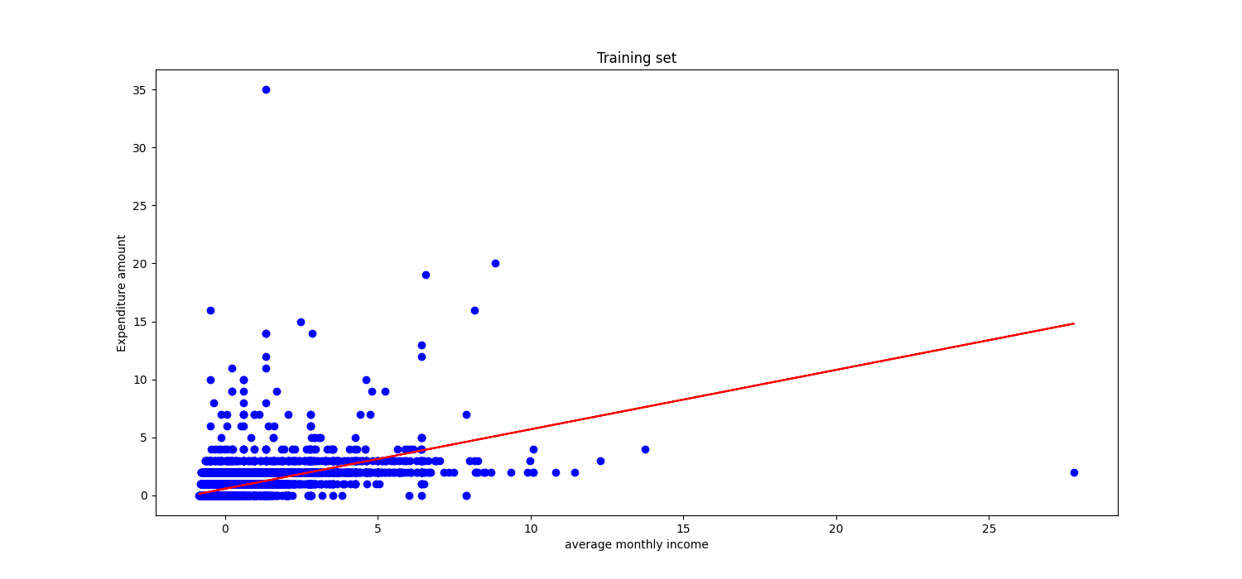
Linear Regression
Graph Visualization
Heatmap
Explanation:
지도학습 (Supervised Learning) 회귀 알고리즘
선형회귀 (Linear Regression) 알고리즘 적용
x값을 입력하여 나온 y값을 통해 예측할수 있다. y=ax+b
선형회귀란?
관찰된데이터들을기반으로하나의함수를구해서 관찰되지 않은 데이터의 값을 예측하는것
training set
KDT 데이터 분석&엔지니어 취업캠프 32회차
Notes:
선형회귀 알고리즘(Linear Regression)은 지도학습 알고리즘의 한 종류로 X값을 통해 y값을 예측할 수 있는 알고리즘 이다.
회귀란 예상하지 못한 현상이 일어나더라도 그 현상은 결국 어떤 특정 예상값으로 돌아간다는 의미 (두 변수의 관계가 어떤 일반화된 선형관계의 평균으로 돌아간다는 의미)
선형회귀의 원리는 과거의 데이터의 일정한 규칙을 탐색하여 미래를 예측하는 방식이다.
이를 공식으로 적용하면 x값을 입력하여 나온 y값을 통해 예측할수 있다. y=ax+b
정확성을 높이기 위해서는 다중 선형회귀 분석으로 독립변수의 갯수를 늘려 오차를 줄이거나 데이터의 표본을 늘려 오차를 줄이는 방법을 사용할 수 있고 MSE, RMSE와 같은 방법으로 오차를 줄여 나갈 수 있다.

Slide 17
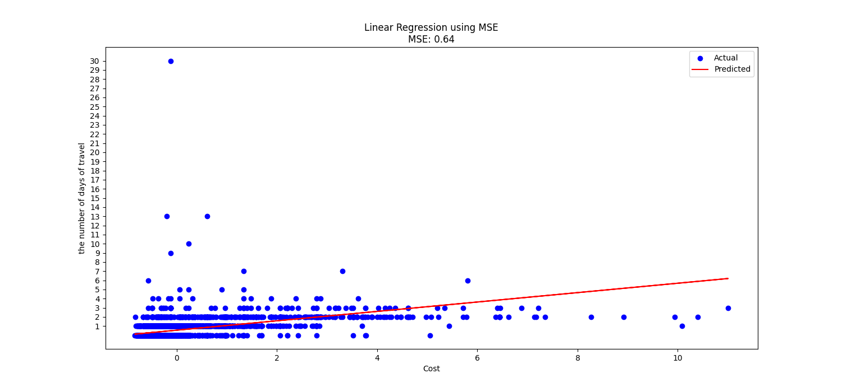
Linear Regression
Graph Visualization
Explanation:
Mean Squared Error(MSE)는 회귀 모델의 성능을 평가하는 데 널리 사용되는 지표이다.
이는 실제 값과 예측 값의 차이를 제곱하여 평균한 값으로, 값이 작을수록 예측 성능이 좋다는 것을 의미한다.
MSE가 0.64의 가진다는 수치는
0.64의 오차를 가지며 여행일수에 대입했을때 약 0.6일 정도의 오차를 가지고 있다고 판단할 수 있다.
여행일수의 데이터 표본이 0~30까지인것을 고려해 본다면 0.6의 오차값은 좋은 결과로 볼 수 있다.
MAE set
KDT 데이터 분석&엔지니어 취업캠프 32회차
Notes:
개념 설명: MSE는 Mean Squared Error의 약자로, 실제값과 예측값의 차이를 제곱하여 평균낸 것이다. 이는 예측 모델의 성능을 측정하는 데 사용되는 에러 측정 방법 중 하나이다.
계산 방식: MSE는 각 데이터 포인트에 대해 실제값과 예측값의 차이를 제곱하고, 그 결과를 모두 더한 후 데이터 포인트의 개수로 나눠서 계산한다. 이 때 제곱을 하는 이유는 에러의 방향성(양수 또는 음수)을 무시하고, 에러의 크기만을 고려하기 위해서이다.
다음은 평균제곱오차 (MSE, mean squared error)를 사용하여 각 데이터 포인트로 부터 함수까지의 거리를 제곱한 값을 평균 계산한 후 이를 바탕으로 선형회귀 알고리즘을 실행한 것이다.
1~3일차 까지는 데이터의 표본이 다수 존재해 비용이 늘어남에 따라 여행일수가 늘어나는 것을 확인 할 수 있었다.
MSE방식은 0.64의 오차를 가지며 여행일수에 대입했을때 약 0.6일 정도의 오차를 가지고 있다.
여행 일수의 데이터가 0~30일까지 분포 되어있는걸로 보아 0.6일의 오차는 크지않은 오차로 판단할 수 있다.

Slide 18
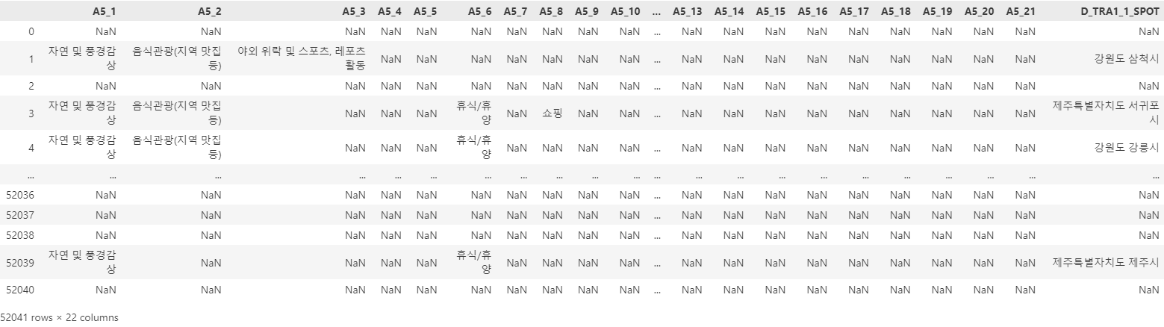
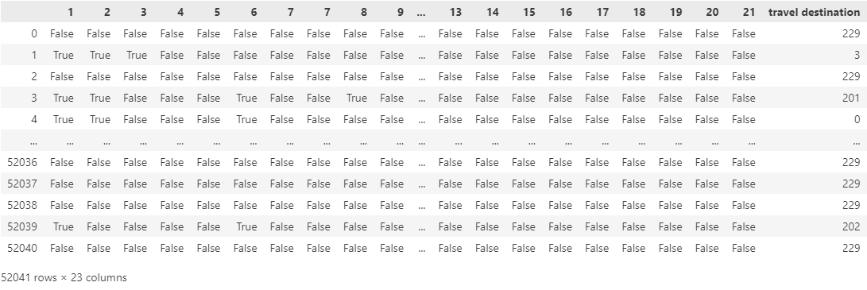
Logistic Regression
EDA & Data Processing
Before EDA & Data Processing
Steps:
[A5_1~A5_21, D_TRA1_1_SPOT] 컬럼 명을
[1~21, travel destination]
로 변경
1~21 컬럼의 문자열을 원-핫 인코딩으로 Boolean타입으로 저장
travel destination 컬럼을 레이블 인코더를 사용하여 숫자형식으로 변환
52041row * 3 columns 사용
After EDA & Data Processing
KDT 데이터 분석&엔지니어 취업캠프 32회차
Notes:
데이터 EDA전 문자열 데이터와 NaN값 등 데이터를 분석하기에 적합하지 않은 데이터가 다수 포함되어있어
인코딩 후 여행유형은 불리언타입으로, 여행지는 숫자형 데이터로 변환하여 데이터셋을 구성.

Slide 19
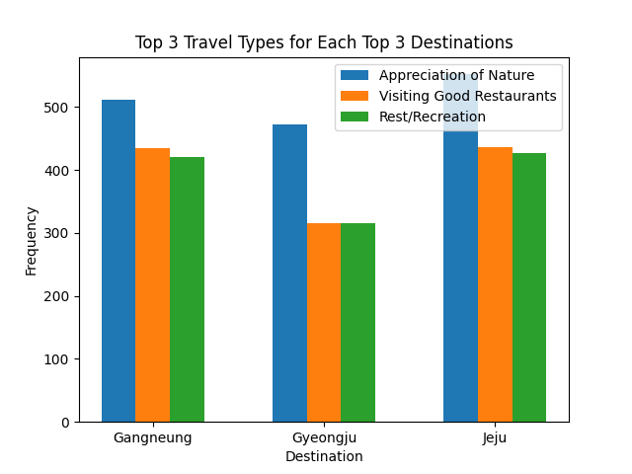
Logistic Regression
Graph Visualization
Explanation:
비지도학습
(Logistic Regression)
분류 알고리즘
데이터가 어떤 범주에 속할 확률을 0에서1 사이의 값으로 예측하고 그 확률에 따라 가능성이 더 높은 범주에 속하는 것으로 분류하는이진 분류모델
여행지와 여행유형을 분석하여
가장 인기있는 여행지의 여행유형을 3개씩 출력
분석 결과 그래프를 확인해보면, 강릉, 경주, 제주의 여행지 선택이 가장 많았고 그중에선 자연관광, 맛집탐방, 휴식의 순으로 여행유형의 선택이 많았음
KDT 데이터 분석&엔지니어 취업캠프 32회차

Slide 20
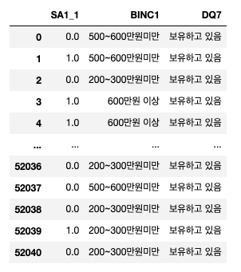
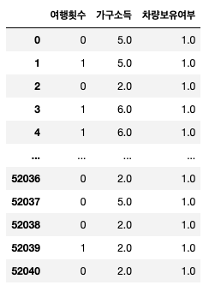
Naive Bayes Classifier
EDA & Data Processing
Steps:
[SA1_1, BINC1, DQ7] 컬럼 명을
[여행횟수, 가구소득, 차량보유여부]
로 변경
NaN 값을 0으로 변경하여 결측치 제거
라벨 인코더를 사용하여 순서가 없는 범주형 데이터를 숫자형 데이터로 변환
순서 인코더를 사용하여 순서가 있는 범주형 데이터를 숫자형 데이터로 변환
Before EDA & Data Processing
After EDA & Data Processing
KDT 데이터 분석&엔지니어 취업캠프 32회차
Notes:
Algorithm Description:
- 2022년 국민 여행조사 Data Set에 근거하여, 가구 소득 및 여행 횟수에 따른 차량 보유 여부를 Gaussian Naive Bayes Classifier 머신러닝을 활용하여 예측하였습니다.
- X-Axis는 1년간 여행 횟수를 나타내며, Y-Axis 가구 당 소득 금액을 나타냅니다.
- 가우시안 나이브 베이즈 분류기(Gaussian Naive Bayes Classifier) 이론에 따르면, 각 변수가 독립적일 때, 각 클래스의 특징은 가우시안 분포(정규 분포)에 따릅니다.
- 입력 값이 연속적인 실수이거나, 범주형 변수 일 때, 많이 사용되는 머신러닝 알고리즘으로써, 차량 여부를 예측하는데 있어서 가구 소득(범주 형), 여행 횟수(연속적인 실수) 데이터 활용은 적합하였습니다.
- 아래의 분류 보고서에 따르면, 해당 모델의 전체적인 정확도는 91%이며, 0.0(No Vehicle) 클래스에 대한 정밀도(Precision) 76%, 1.0(Vehicle) 클래스에 대한 정밀도(Precision) 93%로써, 각 클래스로 예측된 모든 인스턴스 중 76%는 No Vehicle(챠량을 보유하고 있지 않음), 93%는 Vehicle(차량을 보유하고 있음)을 나타냅니다.
- 전체 데이터 중 75%는 Training Data Set으로 활용하여 모델을 훈련 시키는데 활용 되었고, 25%는 Testing Data Set로 활용되어 모델 성능을 평가하는데 사용되었습니다.
- 그러므로, 두 그래프는 비슷한 패턴을 그리고 있어, 해당 모델은 가구 소득 및 여행 횟수에 따른 차량보유를 예측하는데 적합합니다.
Accuracy: 91%
Classification Report:
precision recall f1-score support
0.0 0.76 0.65 0.70 2098
1.0 0.93 0.96 0.95 10913
accuracy 0.91 13011
macro avg 0.85 0.80 0.82 13011
weighted avg 0.91 0.91 0.91 13011

Slide 21
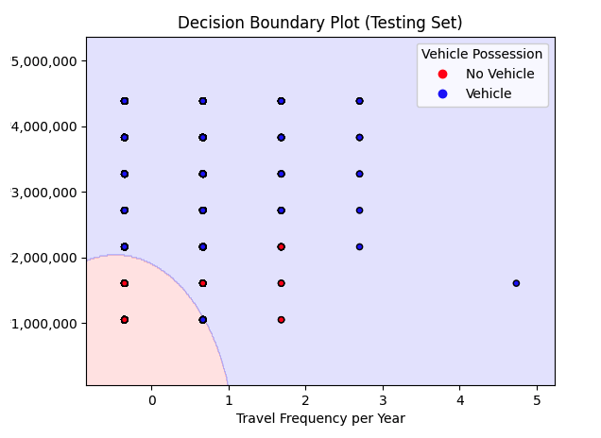
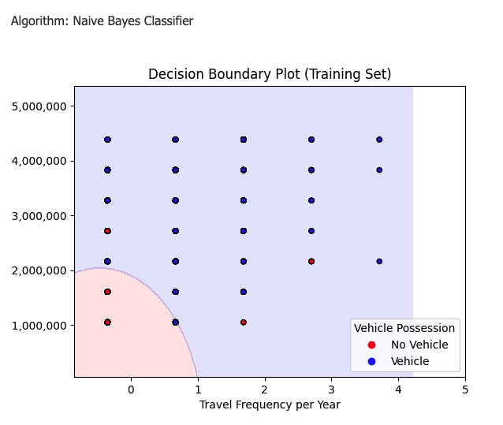
Naive Bayes Classifier
Graph Visualization
Explanation:
지도학습 (Supervised Learning) 분류 알고리즘
가우시안 나이브 베이즈 분류기 (Gaussian Naïve Bayes Classifier) 적용
각 변수가 독립적일 때, 각 클래스의 특징은 가우시안 분포(정규 분포) 에 따름
입력값이 연속적인 실수이거나, 범주형 변수 일 때, 많이 사용
여행 횟수가 1회 이상 및 가구 소득이 200만원 이상이면 차량 보유 확률이 높아짐
KDT 데이터 분석&엔지니어 취업캠프 32회차
Notes:
Algorithm Description:
- 2022년 국민 여행조사 Data Set에 근거하여, 가구 소득 및 여행 횟수에 따른 차량 보유 여부를 Gaussian Naive Bayes Classifier 머신러닝을 활용하여 예측하였습니다.
- X-Axis는 1년간 여행 횟수를 나타내며, Y-Axis 가구 당 소득 금액을 나타냅니다.
- 가우시안 나이브 베이즈 분류기(Gaussian Naive Bayes Classifier) 이론에 따르면, 각 변수가 독립적일 때, 각 클래스의 특징은 가우시안 분포(정규 분포)에 따릅니다.
- 입력 값이 연속적인 실수이거나, 범주형 변수 일 때, 많이 사용되는 머신러닝 알고리즘으로써, 차량 여부를 예측하는데 있어서 가구 소득(범주 형), 여행 횟수(연속적인 실수) 데이터 활용은 적합하였습니다.
- 아래의 분류 보고서에 따르면, 해당 모델의 전체적인 정확도는 91%이며, 0.0(No Vehicle) 클래스에 대한 정밀도(Precision) 76%, 1.0(Vehicle) 클래스에 대한 정밀도(Precision) 93%로써, 각 클래스로 예측된 모든 인스턴스 중 76%는 No Vehicle(챠량을 보유하고 있지 않음), 93%는 Vehicle(차량을 보유하고 있음)을 나타냅니다.
- 전체 데이터 중 75%는 Training Data Set으로 활용하여 모델을 훈련 시키는데 활용 되었고, 25%는 Testing Data Set로 활용되어 모델 성능을 평가하는데 사용되었습니다.
- 그러므로, 두 그래프는 비슷한 패턴을 그리고 있어, 해당 모델은 가구 소득 및 여행 횟수에 따른 차량보유를 예측하는데 적합합니다.
Accuracy: 91%
Classification Report:
precision recall f1-score support
0.0 0.76 0.65 0.70 2098
1.0 0.93 0.96 0.95 10913
accuracy 0.91 13011
macro avg 0.85 0.80 0.82 13011
weighted avg 0.91 0.91 0.91 13011

Slide 22
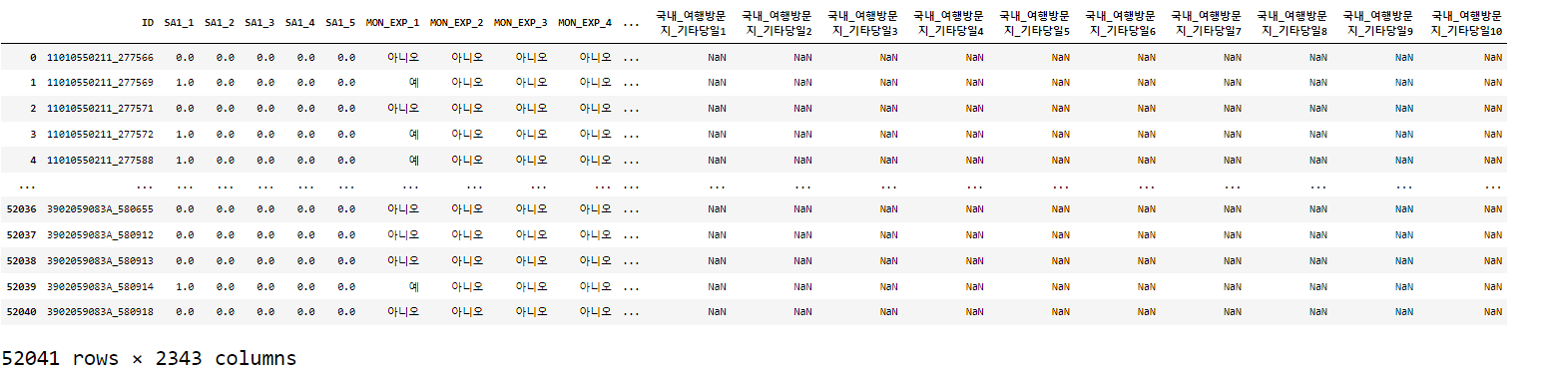
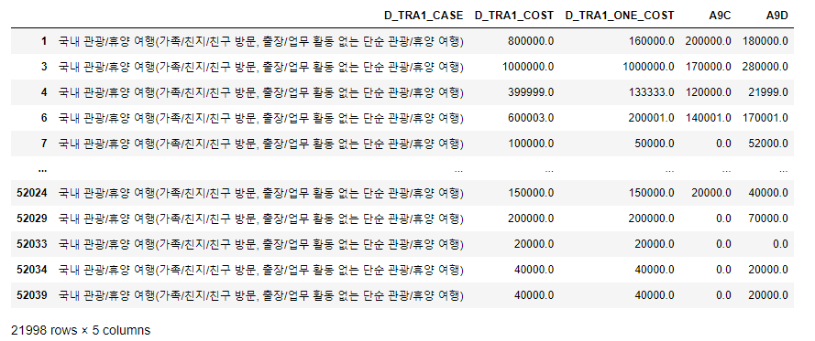
K-Means Clustering
EDA & Data Processing
Steps:
전체 칼럼에서 필요한 칼럼만 추출 후 다른 csv파일로 저장
NaN 값을 0으로 변경하여 결측치 제거
순서 인코더를 사용하여 순서가 있는 범주형 데이터를 숫자형 데이터로 변환
Before EDA & Data Processing
After EDA & Data Processing
KDT 데이터 분석&엔지니어 취업캠프 32회차

Slide 23
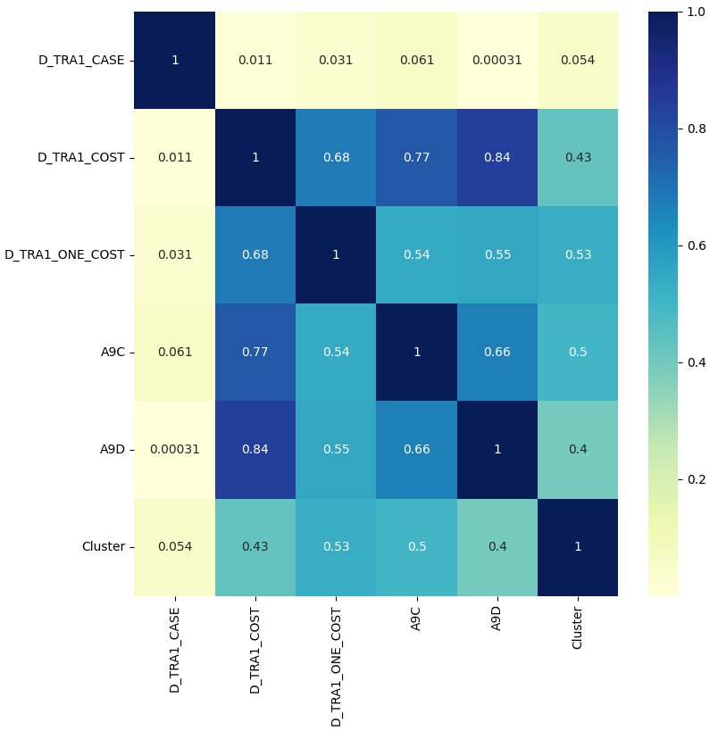
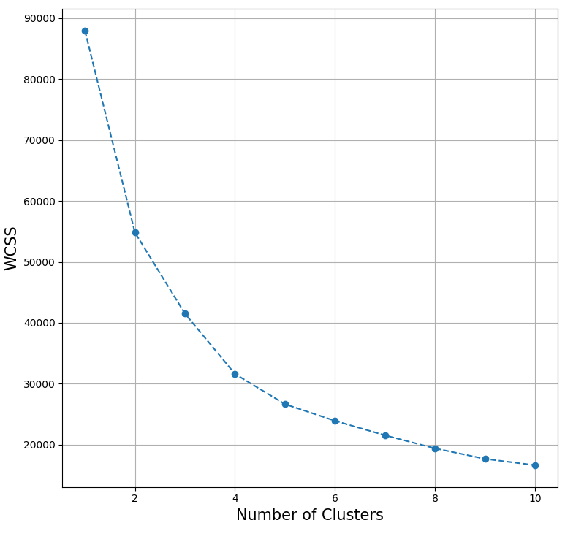
K-Means Clustering
Graph Visualization
Explanation:
선택한 칼럼 별 상관계수를 파악하기 위해 heatmap으로 확인함 (0.77, 0.84에 해당하는 칼럼들로 군집화 진행)
학습 횟수를 기반으로 군집의 개수를 추천해주는 elbow method을 통해 군집 개수 설정 (시각화 진행하면서 이상치 발견 -> 4개의 군집으로 진행)
KDT 데이터 분석&엔지니어 취업캠프 32회차
Notes:
- 2022년 국민 여행조사 데이터를 기반으로 1인당 총 여행비용 중 숙박비의 비율과 식비의 비율을 비교하기 위해 조사를 진행했습니다.
- 산점도 그래프를 보시면 x축에는 1인당 총 여행비용을, y축에는 각각 숙박비와 식비임을 알 수 있습니다.
- 분류를 진행하기 앞서 위 칼럼들이 상관도가 얼마나 높은지, 또 유용한 분류를 나타낼 수 있는지 파악하기 위해 상관계수를 계산했고 약 0.8이라는 수치가 나왔습니다.
- elbow method을 통해 군집 개수를 정했고, 이상치를 발견해 이를 산점도 그래프에 표현하기 위해 4개의 군집으로 분류를 진행했습니다.
- 1인당 총 여행비용에서 10만원단위로 범위를 설정하고 군집화 및 분류작업을 진행했습니다.
- 실루엣 스코어를 통해 군집화의 정확도를 계산한 결과, 약 70%의 수치를 보였습니다.

Slide 24
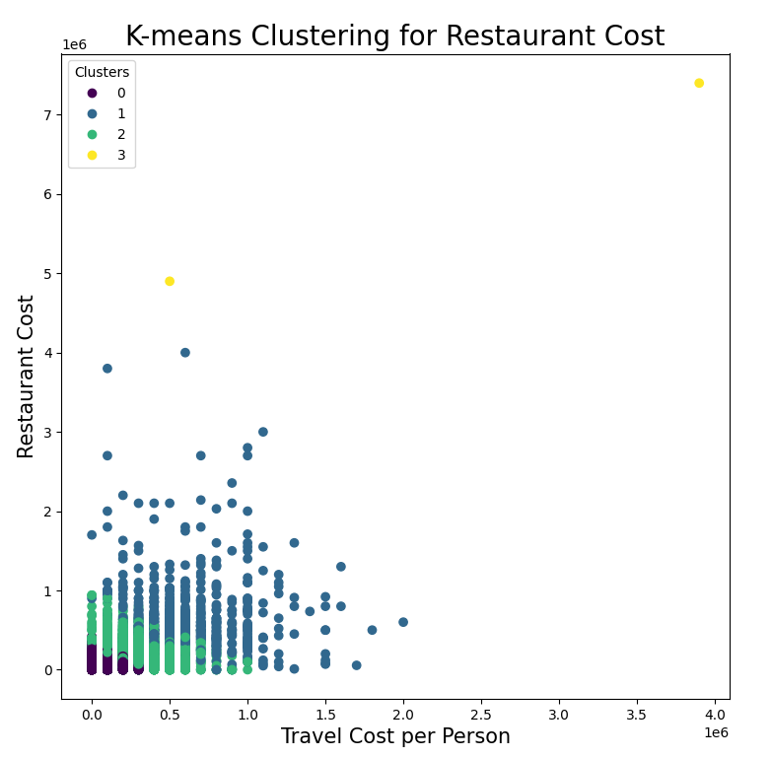
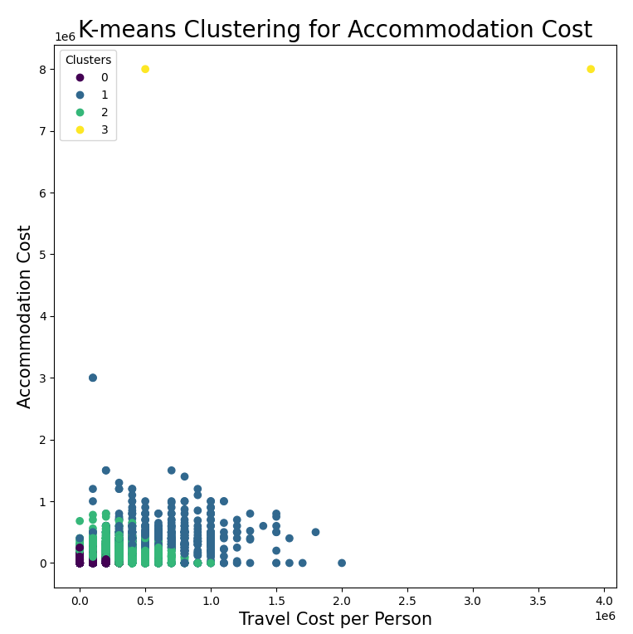
K-Means Clustering
Graph Visualization
Explanation:
비지도학습 (Supervised Learning) 분류 알고리즘
K-means clustering 알고리즘 적용
k개의 중심점을 임의로 선택하고, 각 데이터를 가장 가까운 중심점에 할당, 이러한 과정을 반복하여 최종적으로 클러스터의 중심점이 더 이상 변하지 않을 때까지 반복
KDT 데이터 분석&엔지니어 취업캠프 32회차
Notes:
- 2022년 국민 여행조사 데이터를 기반으로 1인당 총 여행비용 중 숙박비의 비율과 식비의 비율을 비교하기 위해 조사를 진행했습니다.
- 산점도 그래프를 보시면 x축에는 1인당 총 여행비용을, y축에는 각각 숙박비와 식비임을 알 수 있습니다.
- 분류를 진행하기 앞서 위 칼럼들이 상관도가 얼마나 높은지, 또 유용한 분류를 나타낼 수 있는지 파악하기 위해 상관계수를 계산했고 약 0.8이라는 수치가 나왔습니다.
- elbow method을 통해 군집 개수를 정했고, 이상치를 발견해 이를 산점도 그래프에 표현하기 위해 4개의 군집으로 분류를 진행했습니다.
- 1인당 총 여행비용에서 10만원단위로 범위를 설정하고 군집화 및 분류작업을 진행했습니다.
- 실루엣 스코어를 통해 군집화의 정확도를 계산한 결과, 약 70%의 수치를 보였습니다.

Slide 25
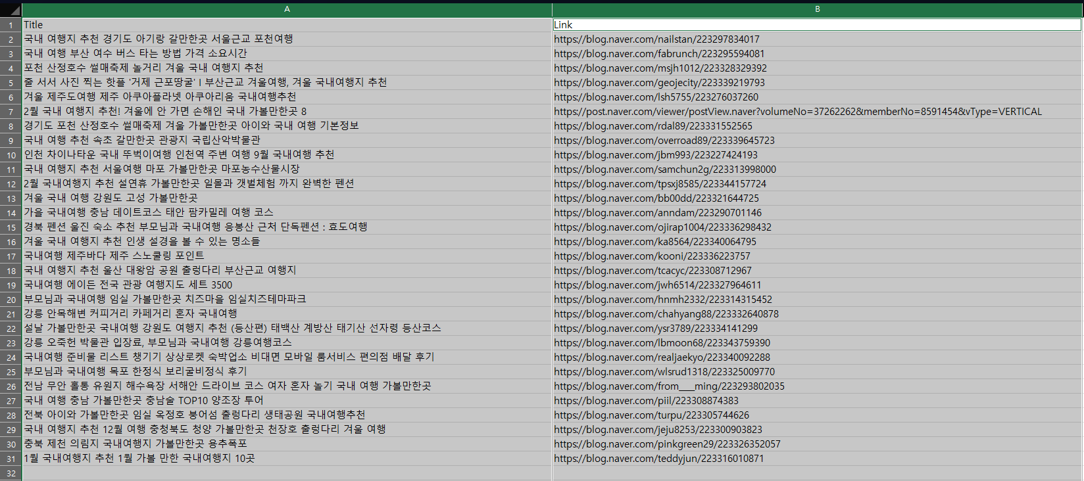
Web Crawling
Explanation:
네이버 ‘국내 여행’ 검색 후 view항목 제목 및 링크 크롤링
웹 크롤링 후 csv파일로 저장
국내 여행 키워드에 대한 유행 파악에 용이
KDT 데이터 분석&엔지니어 취업캠프 32회차

Slide 26
Epilogue
준우 :
현준 :
강해 :
소혜 :
준원 :
준호 :
KDT 데이터 분석&엔지니어 취업캠프 32회차
Notes:
준우: 머신러닝 분류 알고리즘을 공부 해볼 수 있는 좋은 기회였고, 각자 자기 역할을 잘 해주신 팀원분들께 감사드립니다.
현준:
소혜:
강해:
준원:
준호:

Slide 27
Q&A
KDT 데이터 분석&엔지니어 취업캠프 32회차

Slide 28
감사합니다
KDT 데이터 분석&엔지니어 취업캠프 32회차

